Slide 1

NEROVNICE
v tvare súčinu a podielu (v porovnaní s nulou)
Mgr. Anna Černinská
SOŠ elektrotechnická
Liptovský Hrádok

Slide 2
5x + 3 ≤ 0
Riešenie jednoduchej nerovnice
OVERENIE:
v každom intervale zvolíme ľubovoľný bod a určíme znamienka daného výrazu
NULOVÝ BOD
rozdelí číselnú os na intervaly
2x – 6 ≠ 0
x – 7 > 0
4 – 2x ≤ 0
-
x ≠ 3
x > 7
x ≥ 2
x ≤ - 0,6
3
7
-0,6
1
2
3
P(x) = R - {3}
P(x) = (7; ∞)
P(x) = (- ∞; -0,6⟩
P(x) = ⟨2; ∞)
(- ∞ ;2⟩ ⟨2; ∞)
4 – 2x
+
-

Slide 3
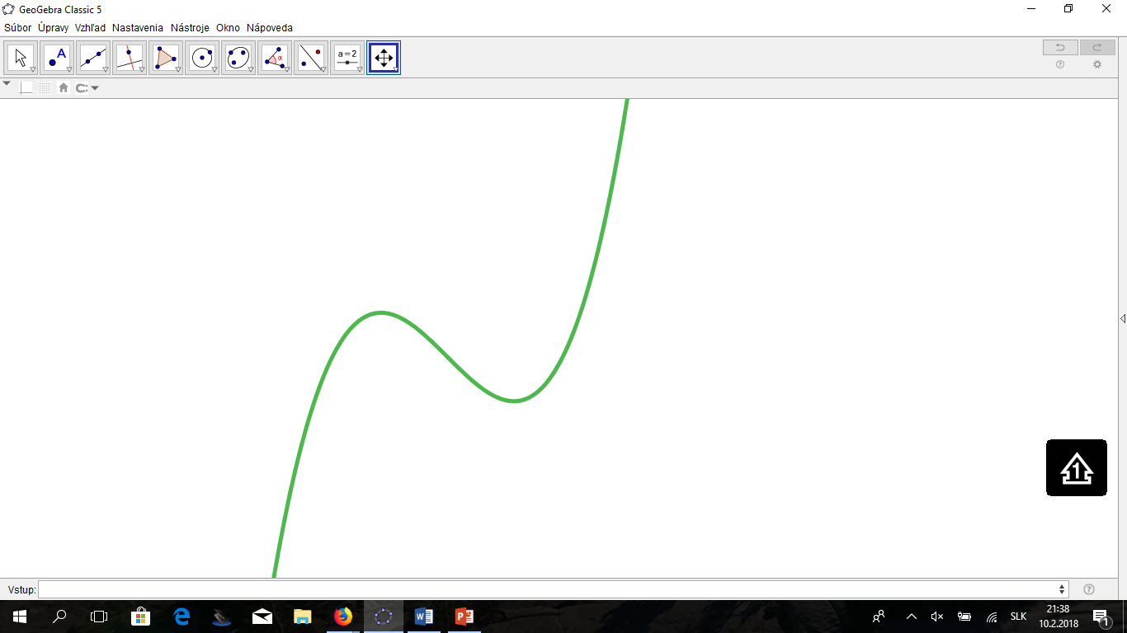
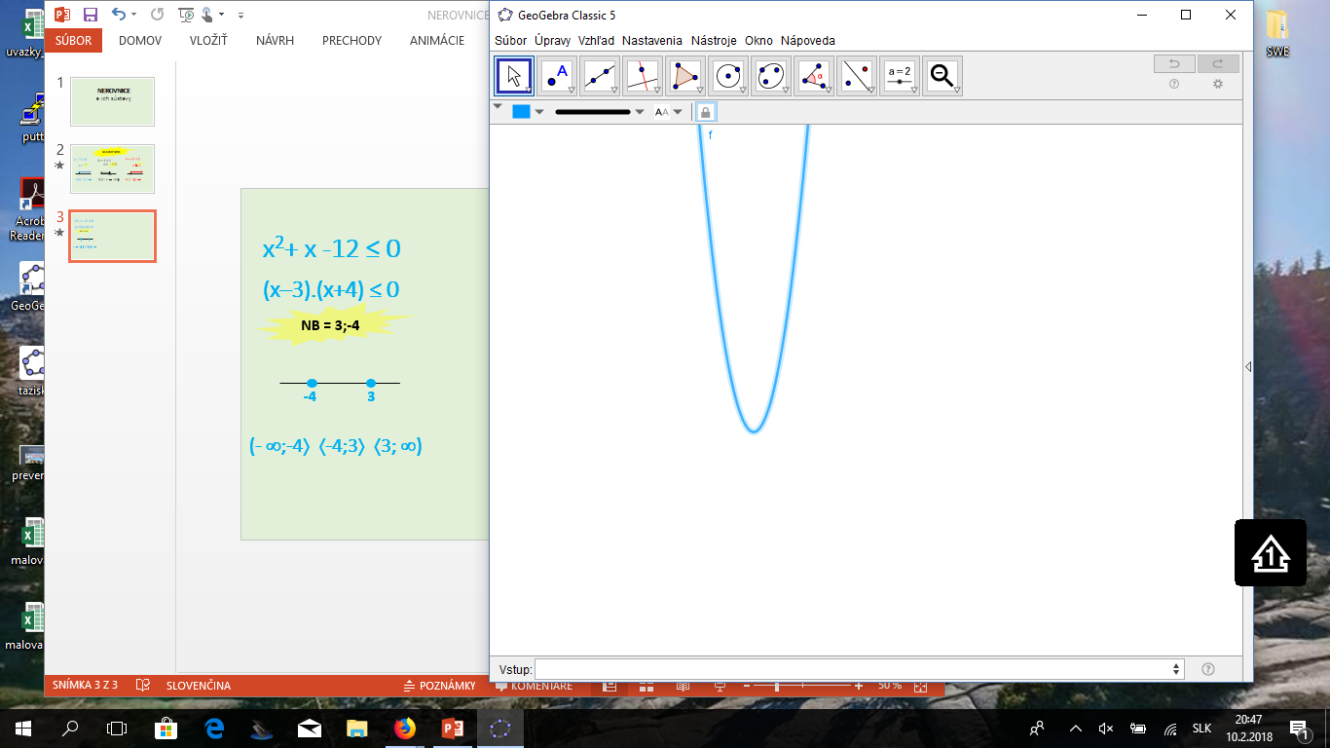
+
grafom funkcie je spojitá krivka, os x pretína v nulových bodoch
x²+ x -12 ≤ 0
≥
≥
(x–3).(x+4) ≤ 0
-
(3x–3).(x+5).(x-6) > 0
+
NB = 3;-4
NB = 1;-5;6
V každom intervale zvolíme ľubovoľný bod a určíme znamienka každého výrazu, určíme znamienko súčinu
znamienka v pravom intervale sú kladné, smerom doľava sa postupne striedajú
+
-
+
+
+
-6
-4
0
3
5
-5
1
6
7
(- ∞;-4⟩ ⟨-4;3⟩ ⟨3; ∞)
P(x) = (-5;1)∪(6; ∞)
x – 3
x + 4
-
-
+
-
+
+
P(x) = (- ∞;-4⟩∪⟨3;∞)
P(x) = ⟨-4;3⟩

Slide 4
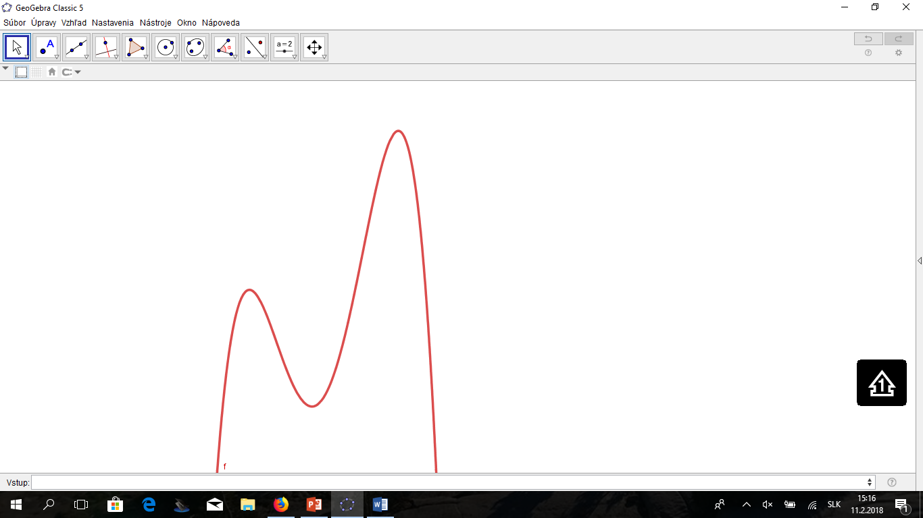
+
(x–3).(x+5)².(1-x) ≥ 0
POZOR !!!
Hodnoty v pravom intervale sú záporné
NB = 3;-5;1
-
-
+
-
-6
-5
0
1
2
3
4
Znamienka sa nestriedajú, graf funkcie sa osi x
dotýka v nulovom bode
P(x) = ⟨1; 3⟩

Slide 5
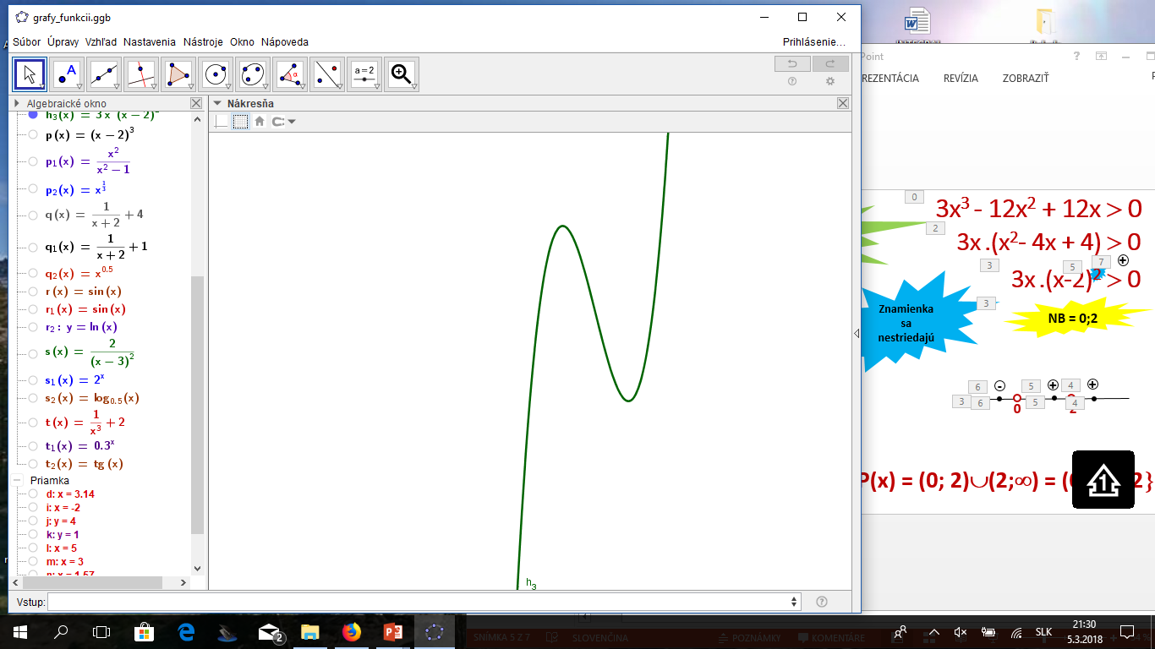
Rozložíme na súčin,
určíme nulové body
a znamienka
v jednotlivých intervaloch
3x³ - 12x² + 12x > 0
3x .(x²- 4x + 4) > 0
3x .(x-2)² > 0
+
Znamienka sa nestriedajú
NB = 0;2
! POZOR !
nulový bod nie je riešením
-
+
+
0
2
P(x) = (0; 2)∪(2;∞) = (0;∞)-{2}

Slide 6
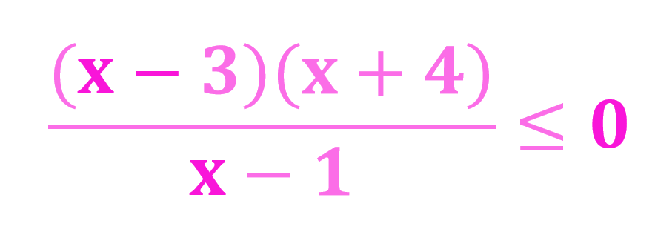
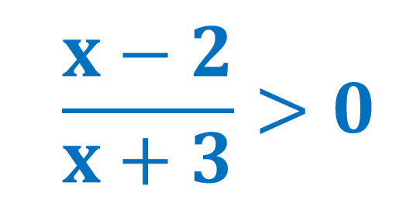
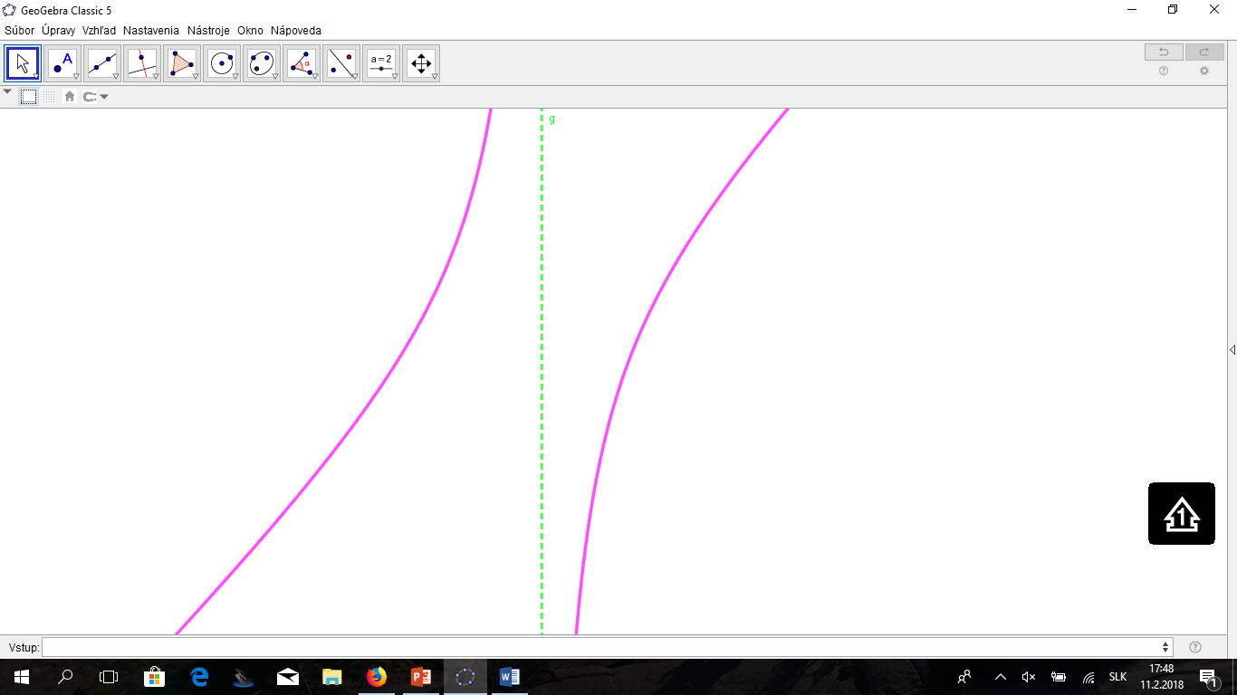
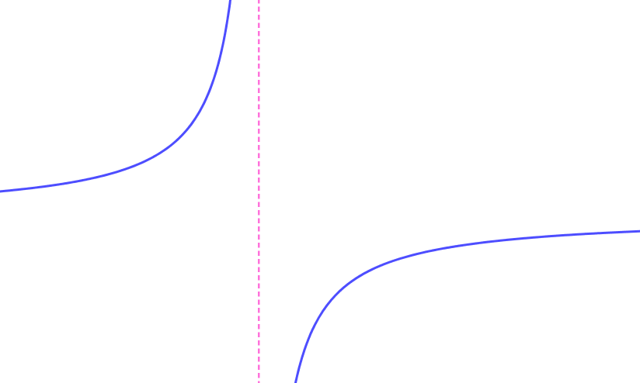
+
-
NB = 2;-3
NB = 3;-4;1
[x ≠ -3]
[x ≠ 1]
-
+
-
+
+
-
+
-3
2
-4
1
3
P(x) = (- ∞ ;-3)∪(2; ∞)
P(x) = (- ∞ ;-4⟩∪(1; 3⟩

Slide 7
Veľa úspechov
pri riešení ďalších úloh ! ! !
Anna Černinská

